Slide 1
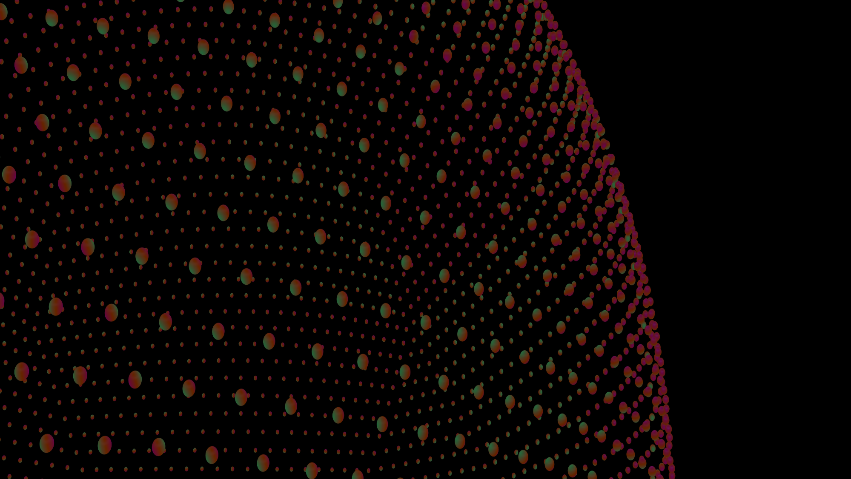
车道线检测
一二周

Slide 2
方案
传统法 和 神经网络法
传统法缺陷很明显。。场景发生改变。阈值什么就不再适用。
神经网络法大多采用语义分割。但是开源方案多为python环境。而且采用的神经网络框架也层出不穷。

Slide 3

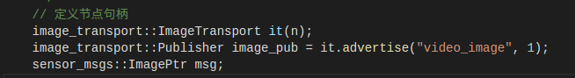
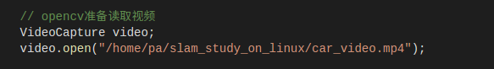
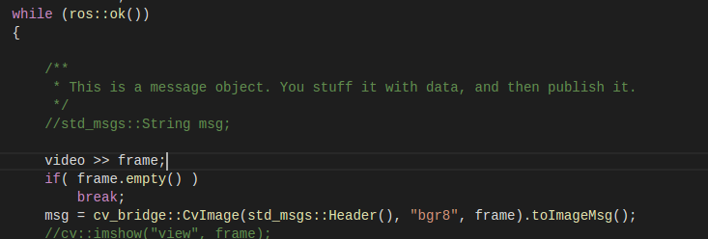
传统法的实践
Ros读取视频流并发布话题

Slide 4
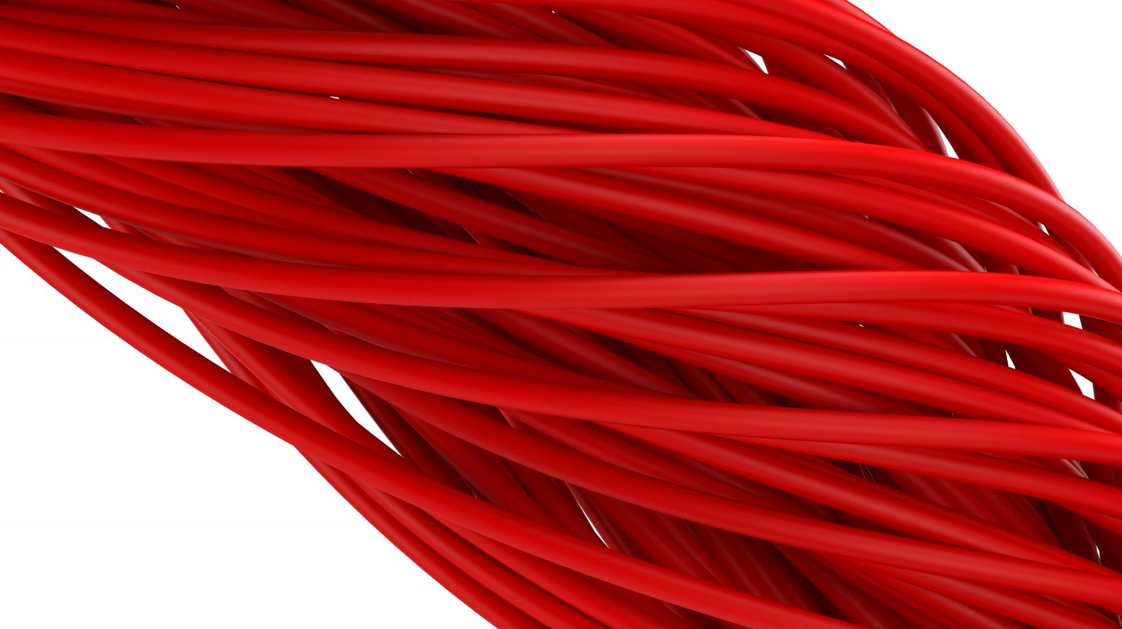

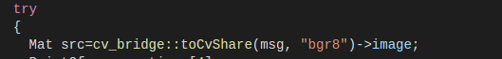
订阅操作
传入回调函数
回调中读取mat图片。

Slide 5
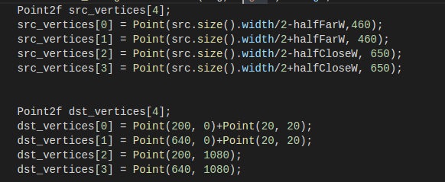
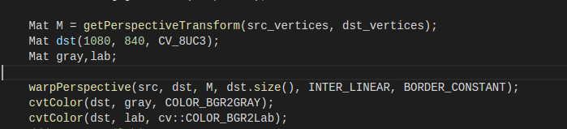
透视变换
创建变换顶点，并且变换到新图

Slide 6
图像处理步骤
先变换到lab，然后对黄色进行阈值提取。二值化。
二值化之后进行，roi区域行扫描。并且提取色块位置
色块坐标连起来就是车道线提取出的线
后面要做的优化。加入算法来降低干扰。

